Slide 1
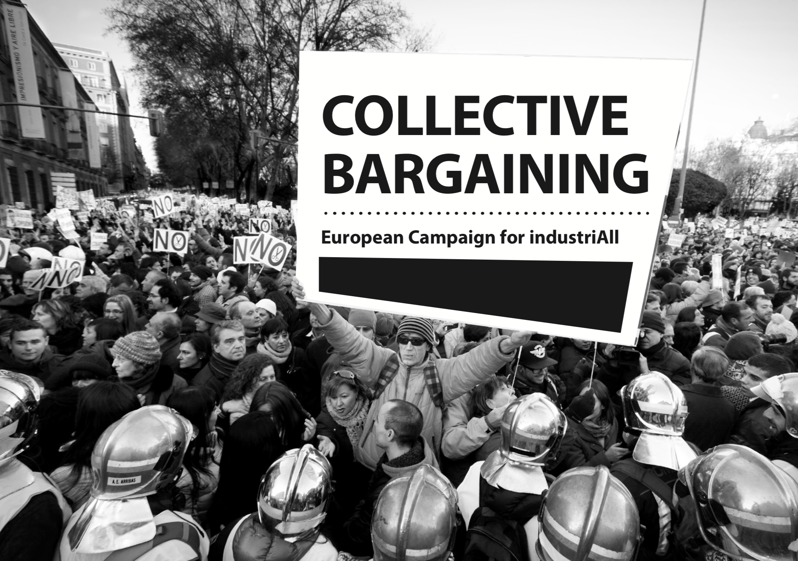
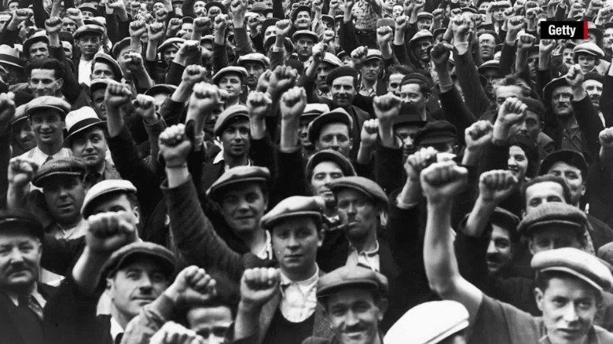
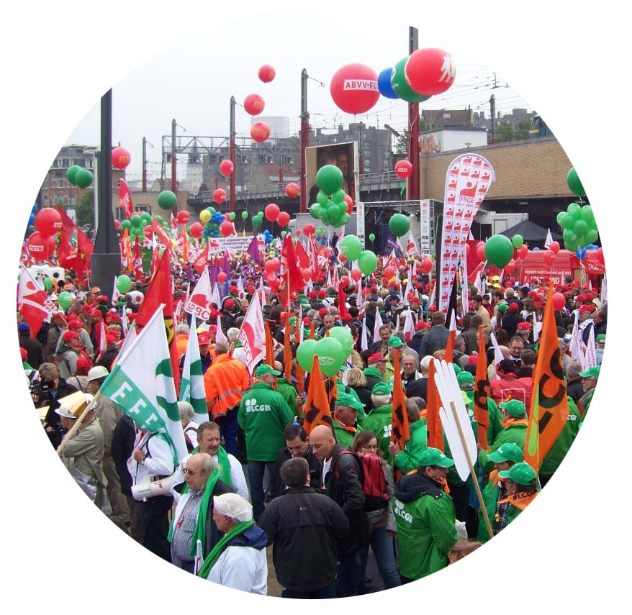
IndustriAll Europe Campaign:
For More Collective Bargaining
in Europe
Europe Affiliates
Notes:
•

Slide 2
Zeitplan Kampagne: Together at Work
September – Januar 2019
September
Oktober
November
Januar
Februar
Auftakt
Beschäftigte
Arbeitgeber
Junge AN
Arbeitnehmerinnen
-Veranstaltung im EP Ende September
- Zusammenhang zwischen dem Abbau vom TV-Strukturen und dem Anstieg schlecht bezahlter und prekärer Beschäftigung
- Hindernisse für TV und wie sie beseitigt werden können
- TV/Gewerk-schaften bewirken einen Unterschied für die Beschäftigten
- TV bringen Vorteile für Unternehmen und die Gesellschaft insgesamt
- Vorteile von TV für junge Beschäftigte und Lehrlinge
TV für gleiche Rechte von Männer und Frauen
Women together at work
Workers fighting/winning together at work
Workers & Employers together at work
Young people together at work

Slide 3
Zeitplan Kampagne
Februar – Mai 2020
März
April
Mai
Juni
Folgezeit
Europäische Aktionswoche
Ende der Kampagne
Kongress
Bewertung
Was folgt?
Alle MO organisieren eine Aktion(swoche)
Wir betonen die gemeinsame Aktion, die in ganz Europa stattfindet
Überblick über die Kampage auf dem Kongress
- Beginn der Bewertung der Auswirkungen der Kampagne
-genauer festzulegen, Rückblick auf die vergangenen Monate
#TogetherAtWork

Slide 8
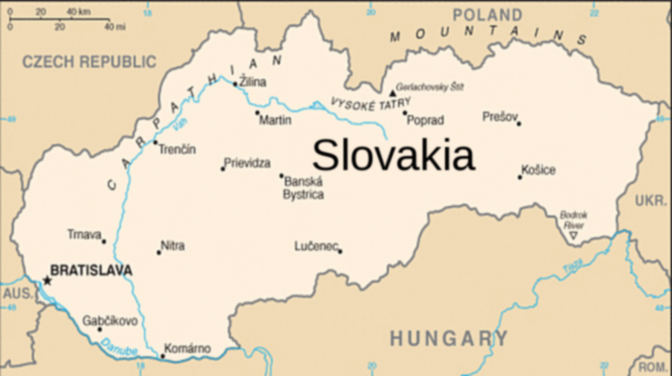
Was erwarten wir von euch?
Offene Kampagne, die auf nationaler Ebene vervielfacht und weiterentwickelt werden soll.
Wir brauchen eure Unterstützung und euer Engagement.
Musterbeispiel von OZ KOVO, Slowakei:
OZ KOVO hat uns einen eigenen Zeitplan geschickt, der auf dem von uns vorgeschlagenen basiert.
Sie identifizierten die Hindernisse für TV, mit denen sie in der Slowakei konfrontiert sind .
OZ KOVOs Zeitplan zeigt auf, wie sie zu unserer Kampagne beitragen werden:
Verteilung von Kampagnenmaterial an alle Mitglieder über Web und soziale Medien
Presseerklärung zur Kampagne
Banner mit Kampagnenlogo
Videos mit Aussagen ihrer Mitglieder über die Vorteile von TV
Fotos and Interviews mit Arbeitgebern, die TV unterstützen
Videos junger Mitglieder, in denen sie über ihre Bedingungen sprechen
Aktionen während der europäischen Aktionswoche (entsprechende Videos werden geteilt)

